Slide 1
Anomaly detection in surveillance video based on bidirectional prediction
JONGWOOK-SI

Slide 2
Abstract
이상탐지의 기존 방식은 모션 패턴의 불충분한 이용과 다른 데이터셋의 불안정성과 같은 문제가 있음
이상탐지의 성능을 향상시키기 위하여 양방향 예측 기반 프레임 워크 제안
예측 오차의 background에 초점을 맞춘 sliding window 방식을 기반으로 하는 점수 추정 방법을 제안한다.

Slide 3
Introduction
기존의 이상탐지 방법
궤적 추적 -> 만족스럽지 못한 결과
HOG(Histogram Oriented Gradients)
HOF(Histogram Optical Flow) -> 성능은 좋지만 많은 시간 소요
딥러닝 프레임워크의 이상탐지 방법
확률 추정 기반 접근법
프레임 이상 (GAN)

Slide 4
Introduction
본 논문에서는 P-GAN을 기반으로 이상감지
제안된 방법
시공간 정보의 활용 및 예측 모델의 안정성 향상을 위한 양방향 예측 네트워크
특정 Loss function은 순방향 및 역방향 예측 간의 상관관계를 고려함
Anomaly Score 계산에 Sliding Window 방식을 수행하여 정확도 향상

Slide 5
Related Work
U-Net
절반은 특징 추출에 사용, 나머지 절반은 업 샘플링에 사용
초기에는 image segmentation에 사용
Image style transformation
Pixel-level 표면의 균열 감지
Super-resolution of image
Frame Prediction (same background, similar foreground)

Slide 6
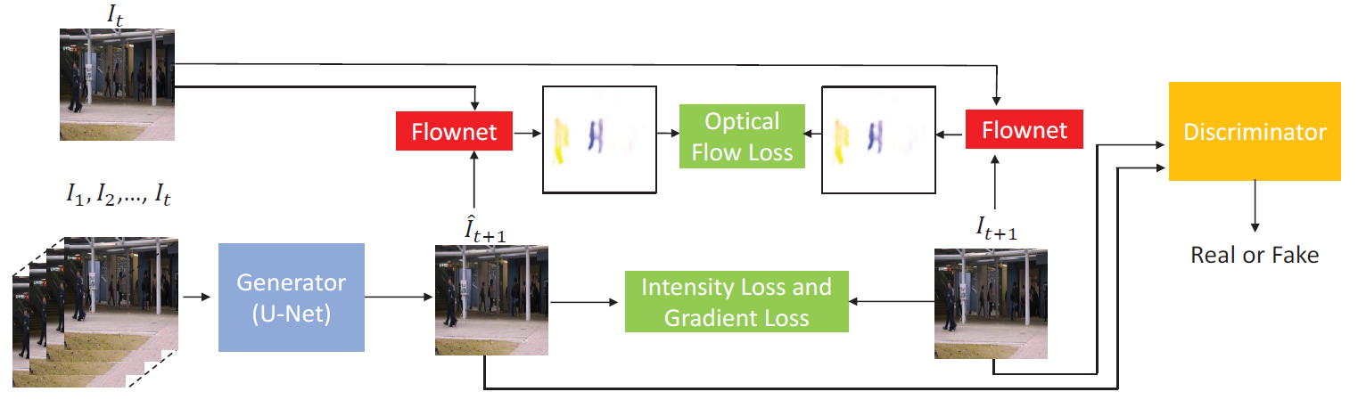
Related Work
Frame prediction approaches
P-GAN

Slide 7
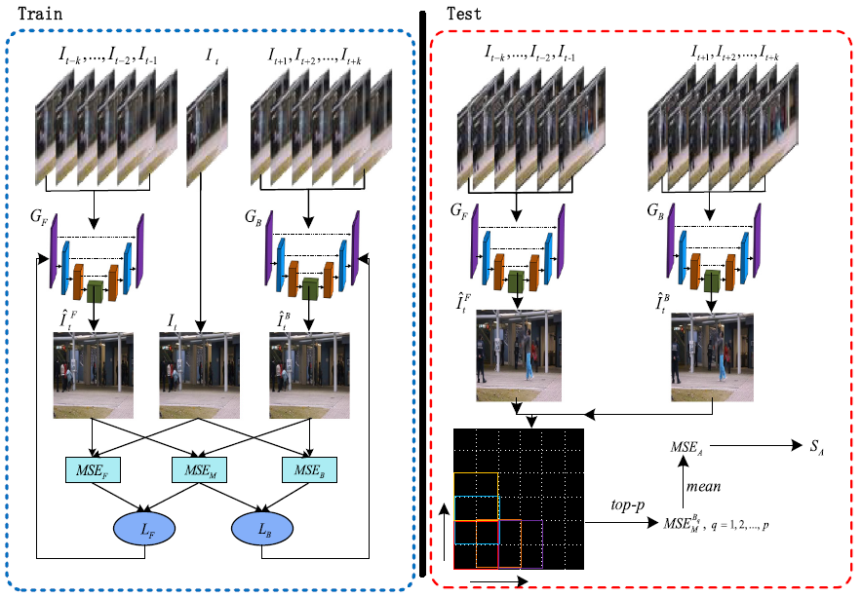
Anomaly Detection Model
Overall architecture

Slide 8
Anomaly Detection Model
Bidirectional prediction network
기존의 예측 네트워크는 과거를 통한 프레임 예측
좋은 결과를 얻었지만 뒤 프레임과 현재 프레임의 상관 관계를 활용하지 못하고 일부 시간 정보가 손실됨
시간 정보를 보다 잘 활용하기 위하여 양방향 예측 네트워크 제안

Slide 9
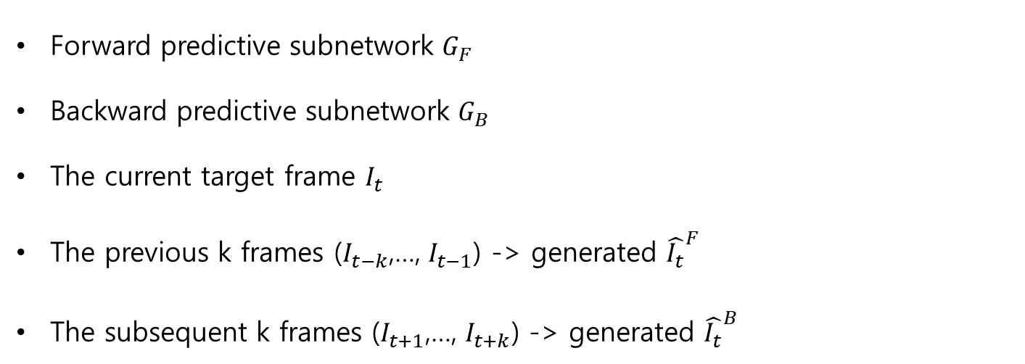
Anomaly Detection Model
Bidirectional prediction network
Forward predictive subnetwork $G_{F}$
Backward predictive subnetwork $G_{B}$
The current target frame $I_{t}$
The previous k frames ($I_{t−k}$,…, $I_{t−1}$) -> generated ${\hat{I_{t}}}^{F}$
The subsequent k frames ($I_{t+1}$,…, $I_{t+k}$) -> generated ${\hat{I_{t}}}^{B}$

Slide 10
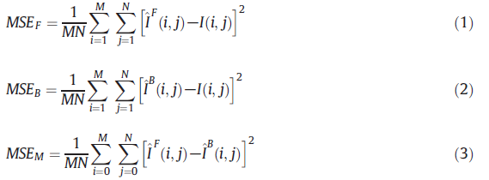
Anomaly Detection Model
Loss function

Slide 11
Anomaly Detection Model
Loss function
For/Back 예측 프레임 사이의 오차를 사용하여 2k + 1 프레임의 시퀀스의 일관성 추정 가능

Slide 12

Anomaly Detection Model
Loss function

Slide 13


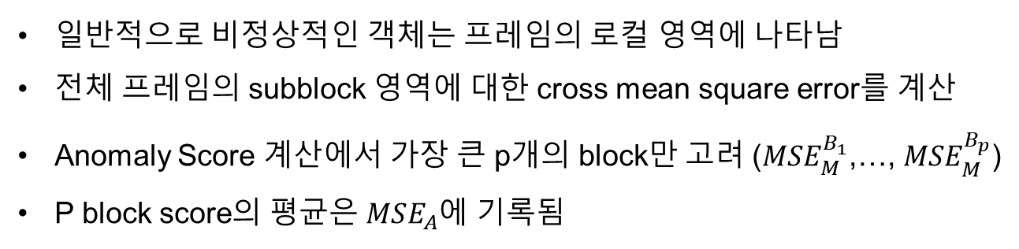
Anomaly Detection Model
Abnormality estimation
일반적으로 비정상적인 객체는 프레임의 로컬 영역에 나타남
전체 프레임의 subblock 영역에 대한 cross mean square error를 계산
Anomaly Score 계산에서 가장 큰 p개의 block만 고려 (${MSE}_{M}^{B_{1}}$,…, ${MSE}_{M}^{B_{p}}$)
P block score의 평균은 $MSE_{A}$에 기록됨

Slide 14

Anomaly Detection Model
Abnormality estimation
PSNR의 결과를 정규화

Slide 15
Anomaly Detection Model
Abnormality estimation
지역을 선택하기 위해 Block 과 Sliding Window를 선택한다.
Blocking : 전체 프레임을 동일한 크기의 사각형 영역으로 나눈다.
Sliding window : 고정된 stride로 특정 정사각형 window로 전체 이미지를 가로 지른다.
Sliding window의 size와 stride는 성능에 큰 영향을 미친다.

Slide 16
Experiment
Settings
Dataset : CUHK Avenue, UCSD
Performance metric : AUC
Parameter settings : k = 4, input = 256x256 ( P-GAN)

Slide 17
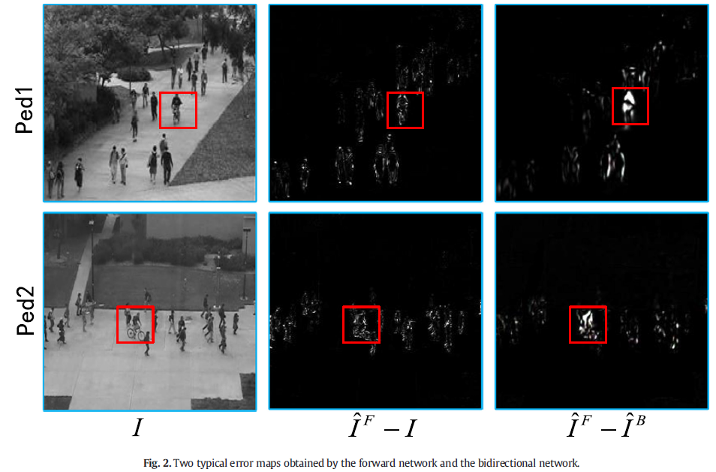
Experiment
Settings

Slide 18
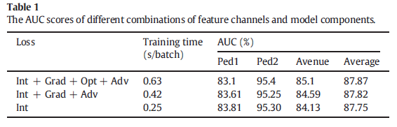
Experiment
Model optimization

Slide 19
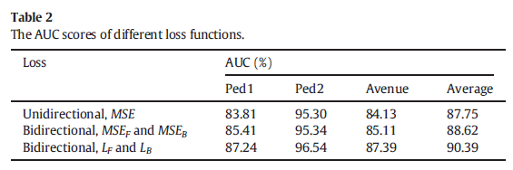
Experiment
Model optimization

Slide 20
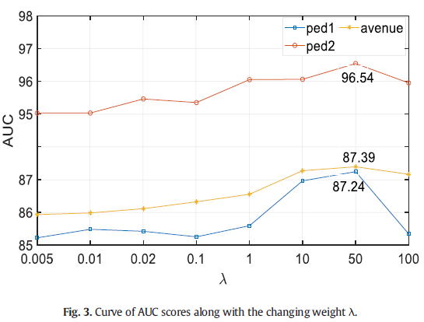
Experiment
Model optimization

Slide 21
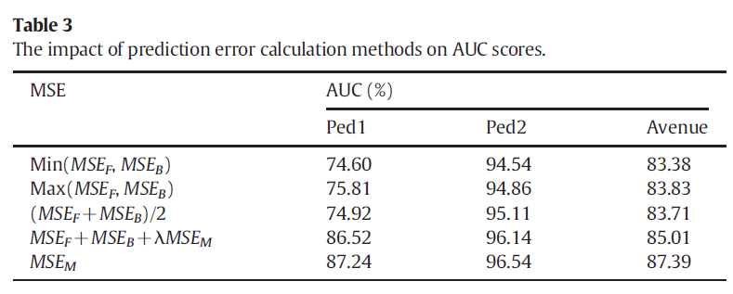
Experiment
Model optimization

Slide 22
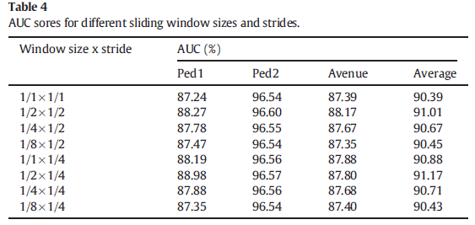
Experiment
Model optimization
Window size : the ratio of the image size
Window stride : the ratio of the window size

Slide 23
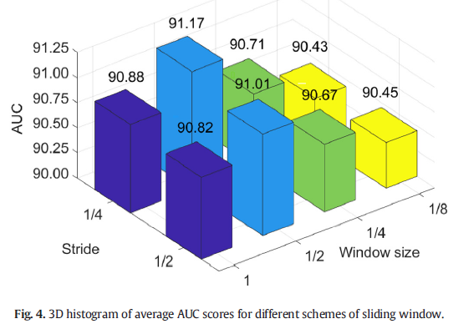
Experiment
Model optimization

Slide 24
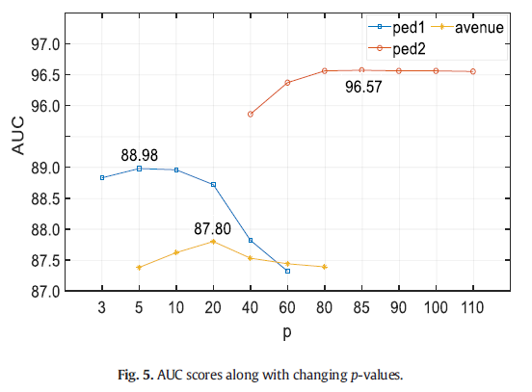
Experiment
Model optimization
Foreground가 근접하는 경우 큰 p값, 원거리의 경우 작은 p값 권장

Slide 25
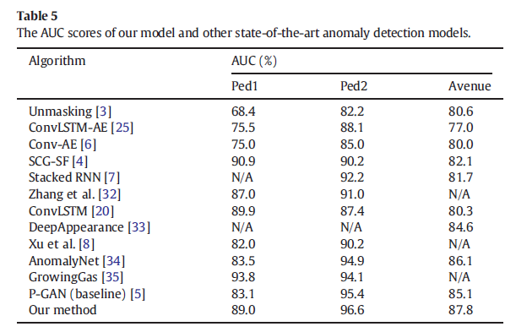
Experiment
Optimal Setting

